Slide 1

The Titanic: ML From Disaster
Sơ lược về sự kiện và mục tiêu của bài lần này
Menbers: Trần Đại Thắng Nguyễn Tuấn Đạt
Châu Hải Đăng
Source:https://www.kaggle.com/competitions/titanic

Slide 2
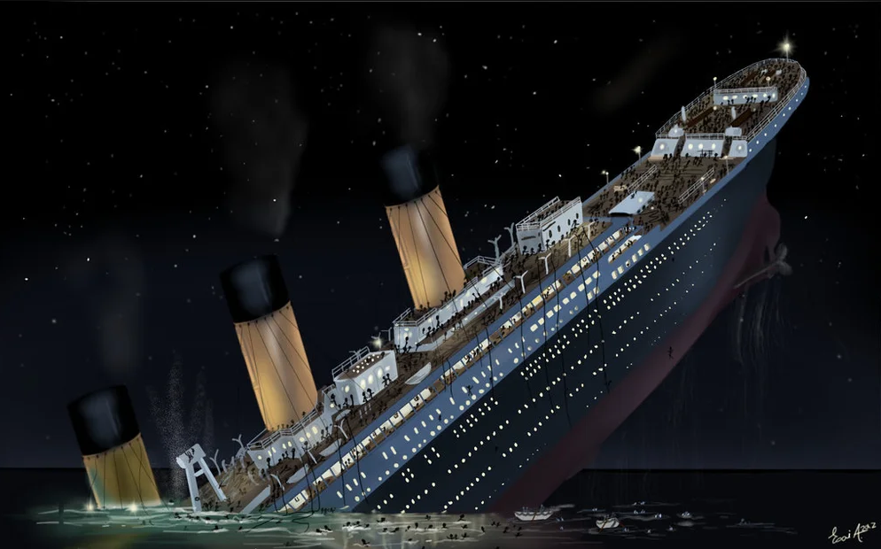
Sơ lược về sự kiện và mục tiêu của bài lần này
Sự kiện:
Diễn ra vào đêm ngày 14-15 tháng 4 năm 1912.
Va vào tảng băng trôi.
Khoảng 1500 người tử vong chủ yếu do hạ thân nhiệt.
Mục tiêu:
Áp dụng Machine Learning để phân tích dữ liệu hành khách và dự đoán: "Ai là người có khả năng sống sót?"
Biến mục tiêu: Survived (0 = không, 1 = có)

Slide 3
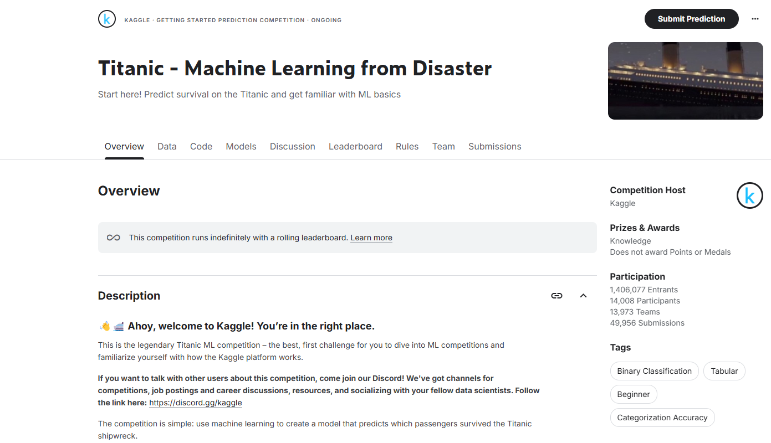
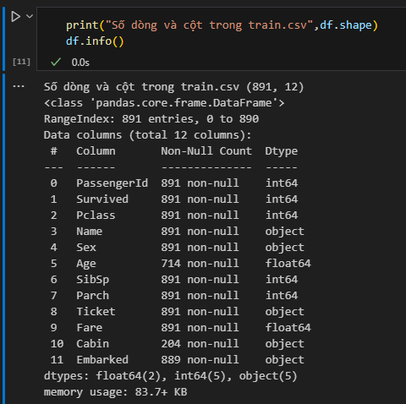
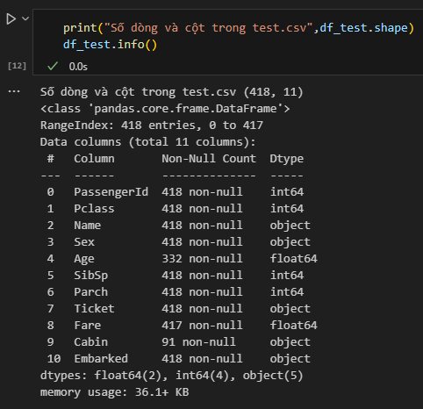
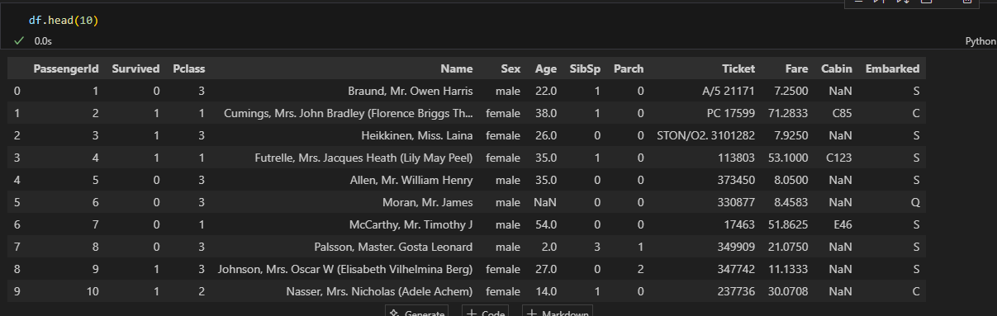
Biến mục tiêu: Survived: 0 = Không, 1 = Có
Các đặc trưng quan trọng:
- pclass: vé hạng nhất, vé hạng hai, vé hạng ba
- sibsp/parch: số người thân đi cùng
- cabin: Số của cabin
- embarked: Cảng C = Cherbourg, Q = Queenstown, S = Southampton
Nguồn Dữ liệu và Đặc trưng Chính
Tập dữ liệu:
Từ điển dữ liệu:
train.csv: 891 hành khách (để huấn luyện mô hình).
test.csv: 418 hành khách (để kiểm tra, dự đoán).
Nguồn: Cuộc thi "Titanic - Machine Learning from Disaster" trên Kaggle

Slide 4
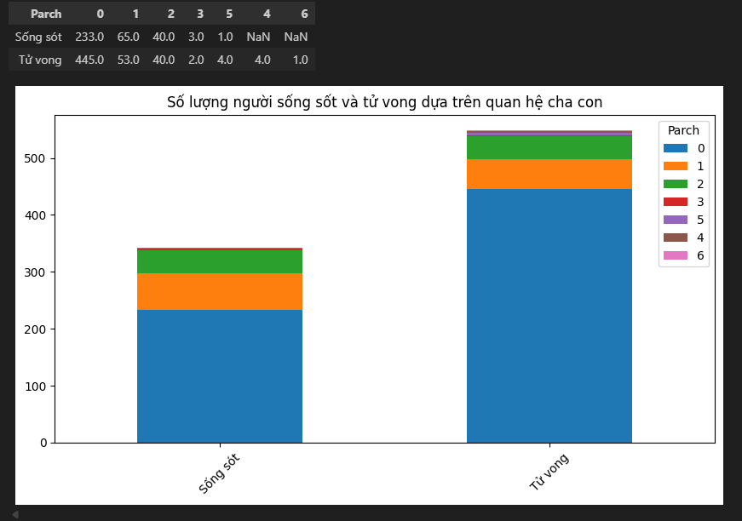
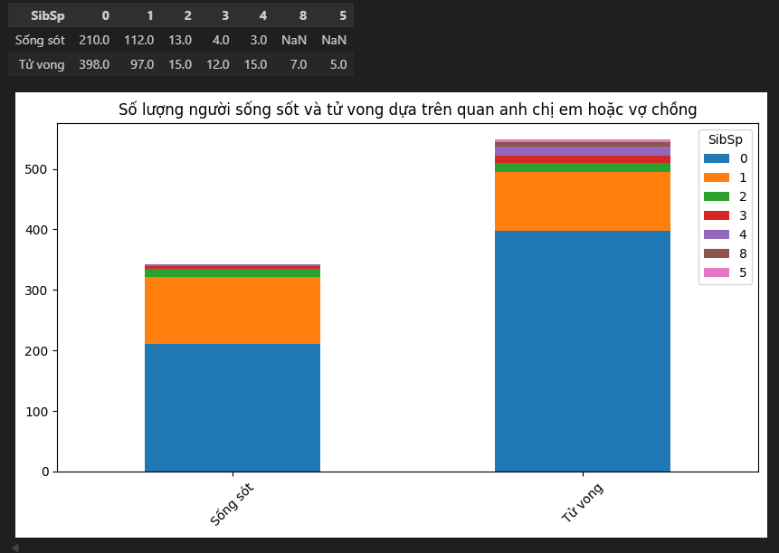
Trực quan tập dữ liệu để dễ quan sát
Cả 2 biểu đồ cho thấy:
- Người đi cùng thành viên gia đình sẽ có tỉ lệ sống sốt cao hơn. - Người đi một mình sẽ có tỉ lệ sống sốt thấp hơn.

Slide 5
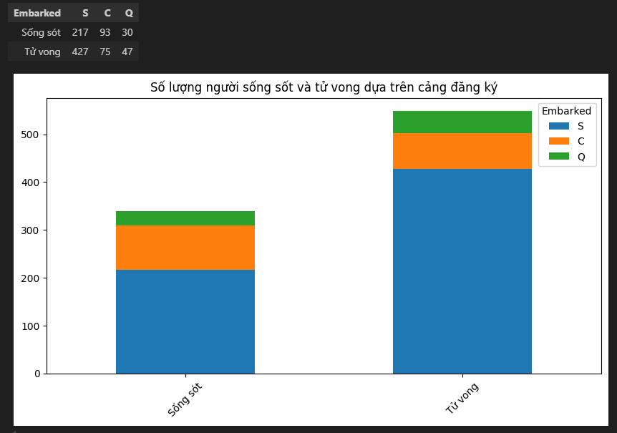
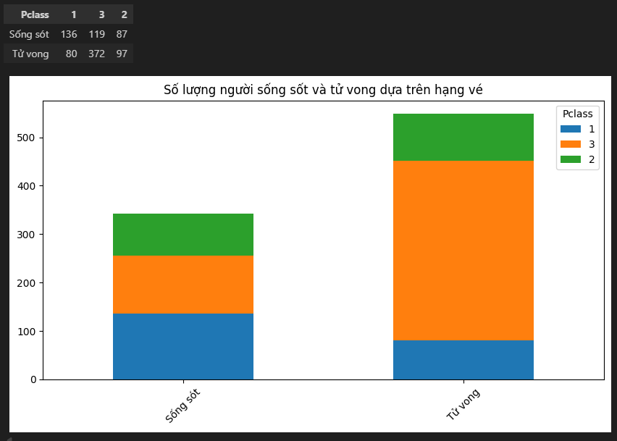
Trực quan tập dữ liệu để dễ quan sát
Cả 2 biểu đồ cho thấy:
- Hạng vé cao có tỉ lệ sống cao. - Người lên tàu từ cảng C có nhiều cơ hội sống hơn.

Slide 6
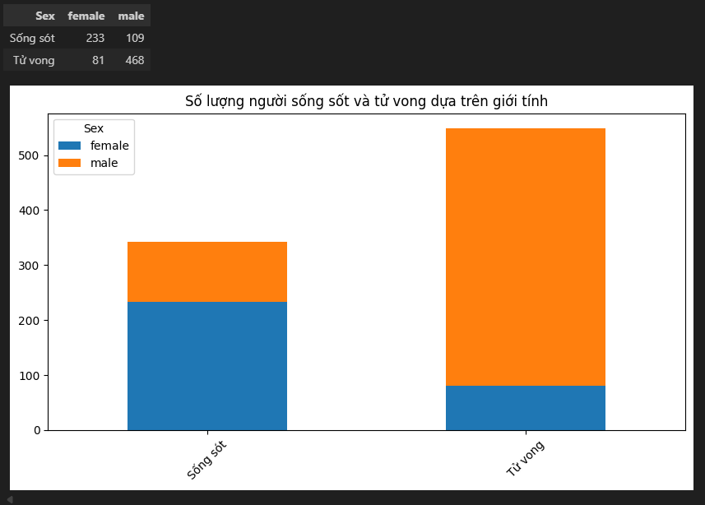
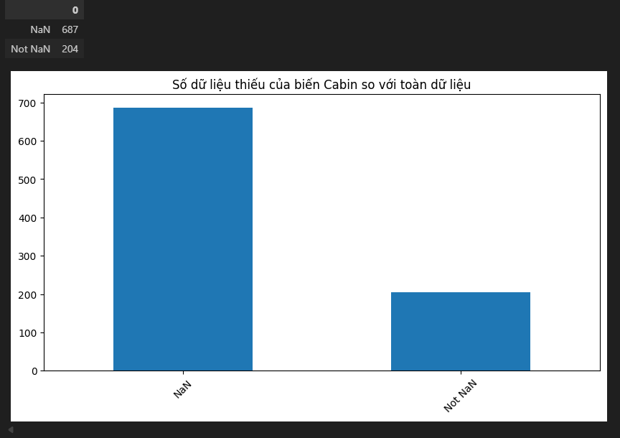
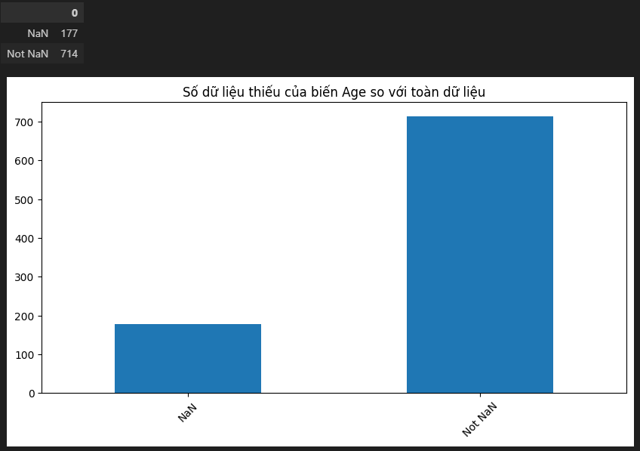
Trực quan tập dữ liệu để dễ quan sát
Trực quan tập dữ liệu giá trị bị thiếu:
Tuy nhiên các biến trên không mạnh bằng biến giới tính.
Tỷ lệ sống sót của Phụ nữ cao hơn nhiều so với Nam giới (khoảng 74% so với 19%).
Cả 2 biểu đồ cho thấy:
Có 177 giá trị thiếu trong biến Age
Có 687 giá trị thiếu trong biến Cabin

Slide 7
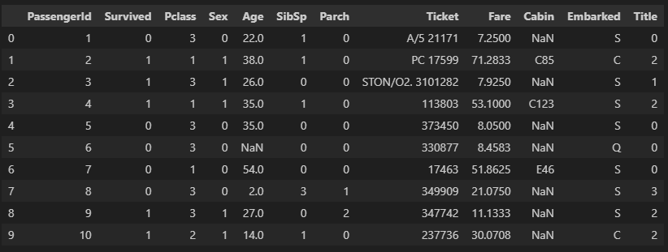
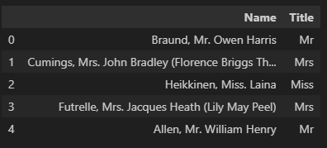
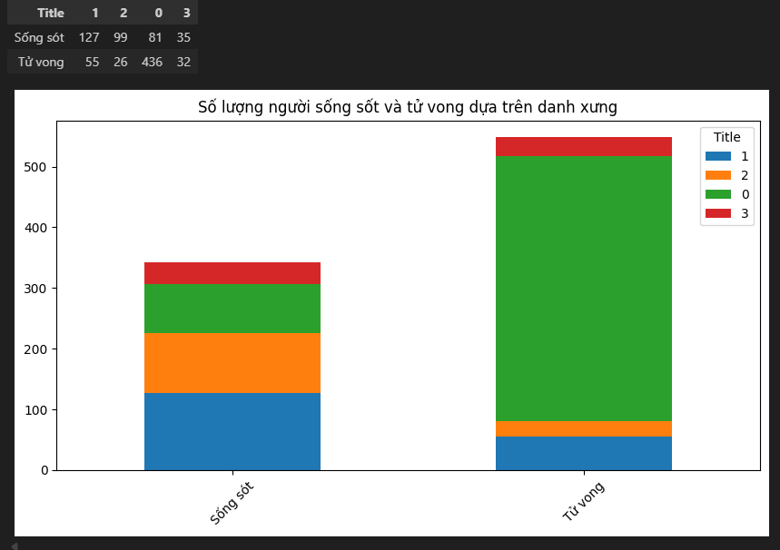
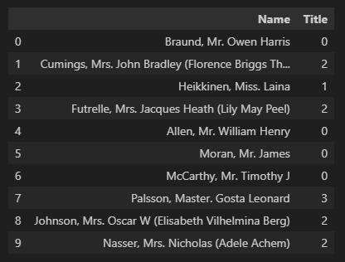
Tiền xử lý dữ liệu và Feature Engineering:
Đối với Biến giới tính(Dùng kỹ thuật Labels Encoding): Map giới tính:
Male = 0, Female = 1
Đối với Name(Dùng kỹ thuật Labels Encoding): Lấy ra đại từ xưng hô từ Name sau đó map các đại từ này với:
Mr = 0, Miss = 1, Mrs = 2, Others = 3
Biểu đồ khẳng định lại về độ mạnh của biến ‘Giới tính’ khi đa phần người tử vong thuộc Mr (đàn ông)

Slide 8
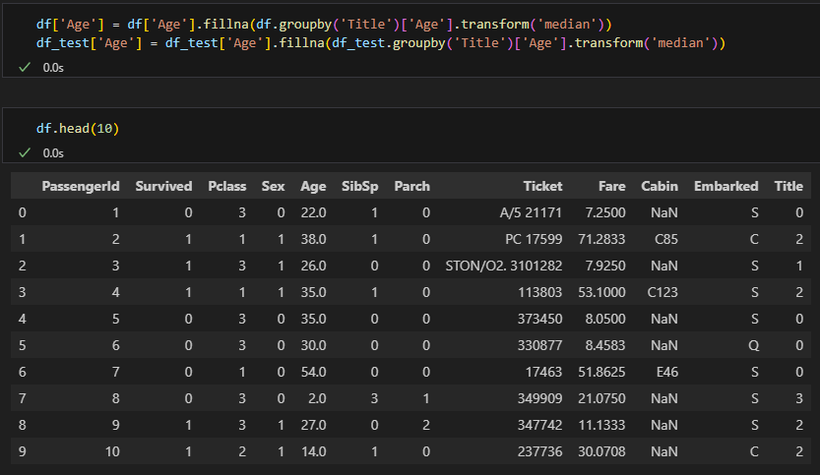
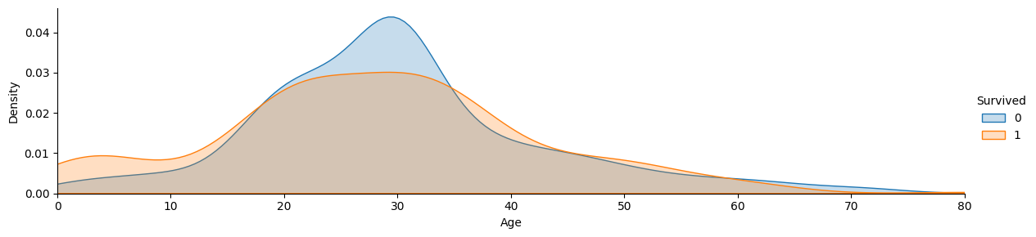
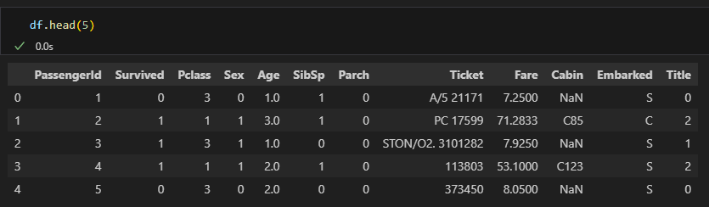
Tiền xử lý dữ liệu và Feature Engineering:
Feature engineering cho biến ‘Age’:
giá trị tuổi hiện tại là biến liên tục có giá trị khác nhau. Vì vậy, sẽ chia ‘Age’ thành 3 nhóm tuổi sau:
Trẻ em(0): dưới 16 tuổi người trẻ(1): từ 16 đến 26 tuổi người lớn(2): từ 26 đến 36 tuổi trung niên(3): từ 36 đến 62 tuổi cao tuổi(4): từ 62 tuổi trở lên
Xử lý giá trị thiếu ‘Age’:
Lắp các giá trị bị thiếu dựa vào features ‘title’ mình vừa tạo ra cùng với median của ‘age’ thuộc ‘title’ đó.
Phần lớn hành khách trên tàu Titanic thuộc nhóm tuổi từ 20 đến 30. Và điều này nghe có hơi mẫu thuẫn, nhưng cũng ở độ tuổi này cũng có tỷ lệ tử vong cao VÀ tỷ lệ sống sót cao.

Slide 9
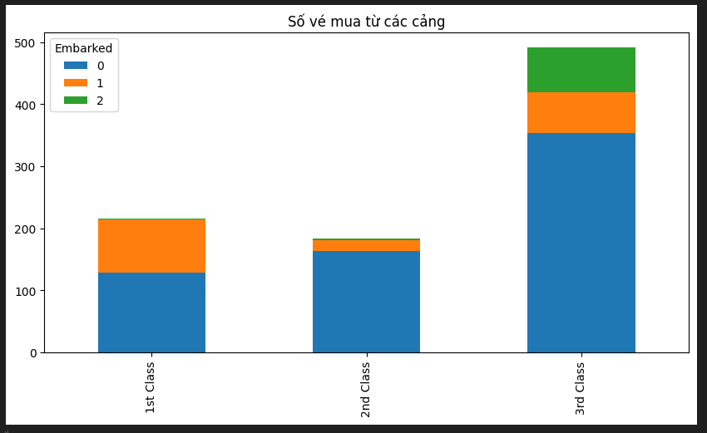
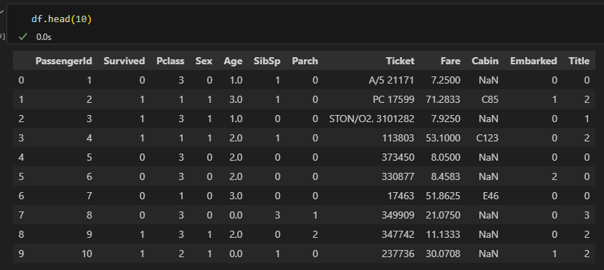
Tiền xử lý dữ liệu và Feature Engineering:
Sau đó, lại dùng labels encoding để chuyển embarked S = 0, C = 1, Q = 2
Biến Embark:
hơn 50% vé 1st class thuộc cảng S vì vậy ta sẽ thay các giá trị thiếu trong Embarked thành cảng S luôn.

Slide 10
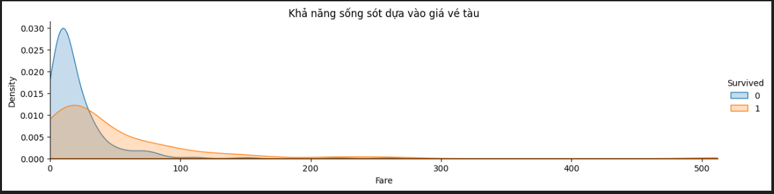
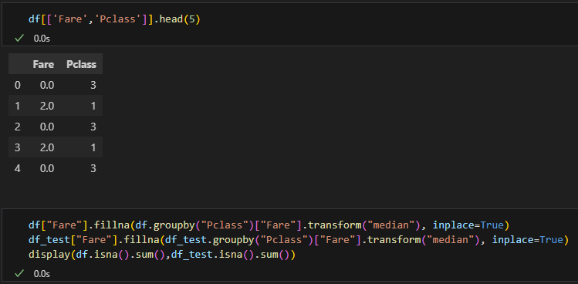
Tiền xử lý dữ liệu và Feature Engineering:
Biến Fare:
Cũng giống như biến Age ta sẽ chuyển giá trị liên tục của fare thành các nhóm giá vé khác nhau nên ta chia thành các nhóm giá vé sau:
- 0: dưới 17$
- 1: 17-30$
- 2: 30-100$
- 3: hơn 100$
Sau đó ta sẽ điền các giá trị thiếu trong Fare bằng tìm trung vị của 2 features ‘Fare’ và ‘Pclass’
Biến Fare:
biểu đồ xác nhận rằng giá vé càng cao thì khả năng sống sót càng lớn.

Slide 11
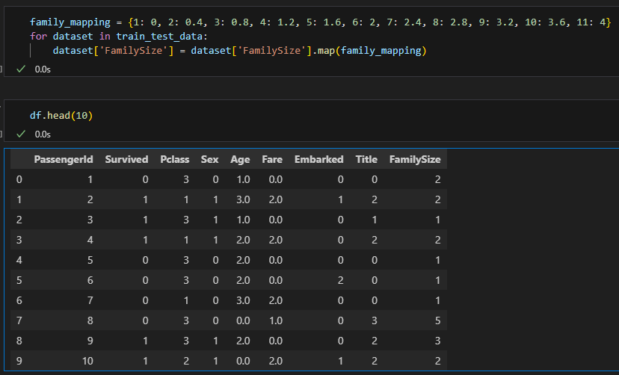
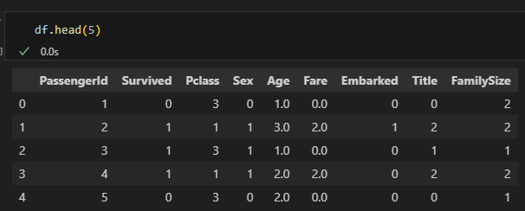
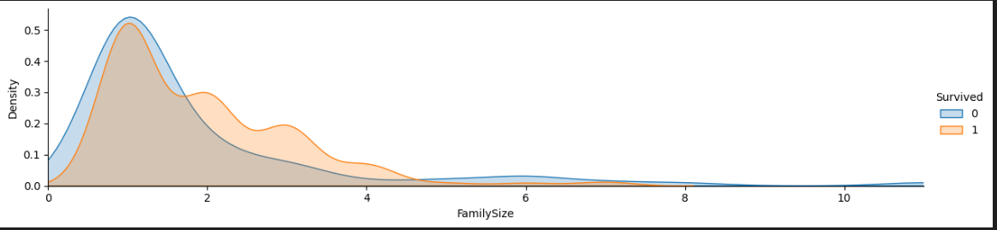
Tiền xử lý dữ liệu và Feature Engineering:
Biến Sibsp và Parch:
2 biến này có quan hệ với nhau, đều liên quan đến số thành viên gia đình vì thế, gộp 2 biến lại với nhau theo công thức:
FamilySize = sibsp + parch + 1
Sau đó drop sibsp và parch đi
Feature Engineering cho biến FamilySize vừa tạo bằng Labels Encoding. Với bước nhảy = 0.2
Biểu đồ này là một bằng chứng rõ ràng cho thấy trong thảm họa Titanic, việc đi cùng gia đình vừa phải (2 đến 4 người) là yếu tố sống sót cao nhất. Biến FamilySize là một đặc trưng dự đoán mạnh mẽ cho mô hình.

Slide 12
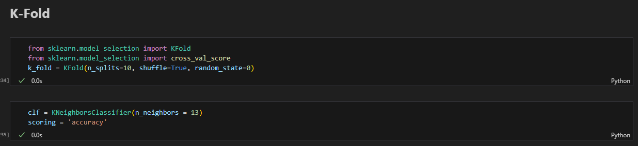
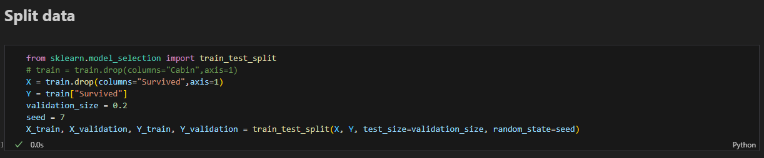
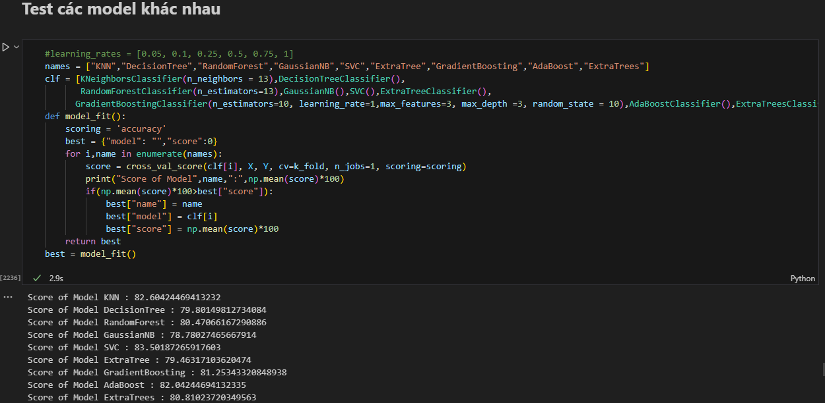
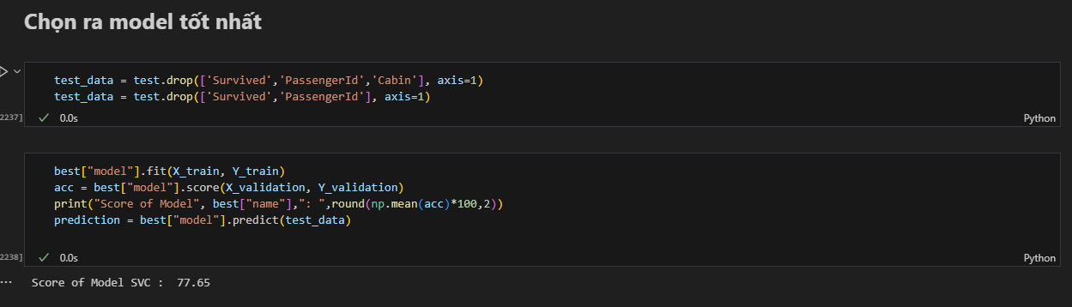
Modeling
Chia dữ liệu để train:
K-Fold:
Test các model khác nhau:
Chọn ra model tốt nhất để làm submission:

Slide 13
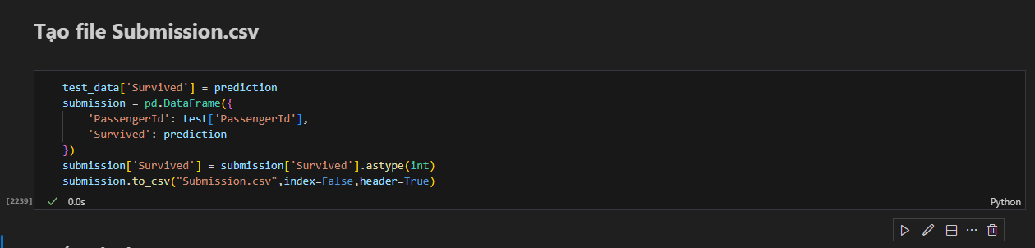
Submit lên Kaggle:
Tạo file Submission:

Slide 14
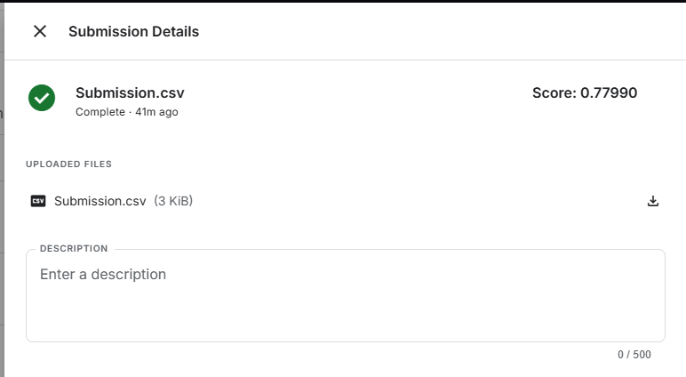
Submit lên Kaggle:

Slide 15
Cảm ơn vì đã lắng nghe bài thuyết trình của nhóm em

